Slide 1

§4.5 单源最短路径

Slide 2
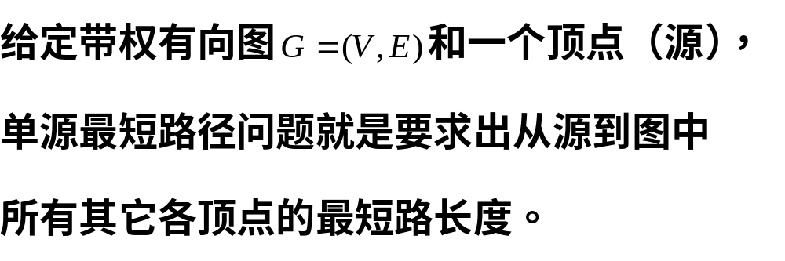
单源最短路径
单源最短路径的贪心策略？

Slide 3
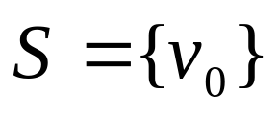
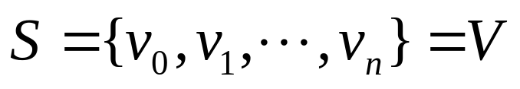
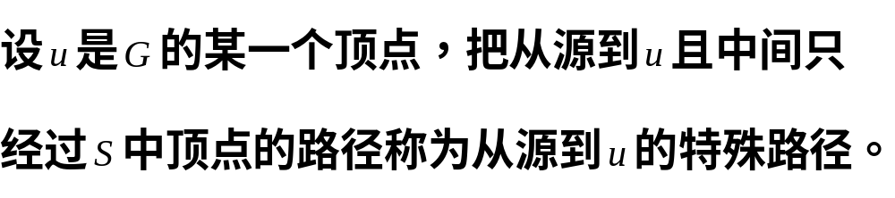
单源最短路径
路长度
最短
贪心策略加入顶点

Slide 4
1
1
10
100
10
100
30
30
2
5
2
5
50
10
50
60
3
4
3
4
20
迭代 | S | u | dist[2] | dist[3] | dist[4] | dist[5]
初始 | {1} | - | 10 | ∞ | 30 | 100
1
{1,2}
2
10
60
30
100
2
{1,2,4}
4
10
50
30
90
3
{1,2,4,3}
3
60
10
50
30
4
{1,2,4,3,5}
5
10
50
30
60
Notes:
把图中顶点集合V分成两组，第一组为已求出最短路径的顶点集合（用S表示，初始时S中只有一个源点，以后每求得一条最短路径 , 就将加入到集合S中，直到全部顶点都加入到S中，算法就结束了

Slide 5
单源最短路径-练习
3
2
3
10
2
1
2
4
4
1
1
4
5
1
2
1
5
1
5
4
1
5
4
3

Slide 6
§4.6 最小生成树

Slide 7
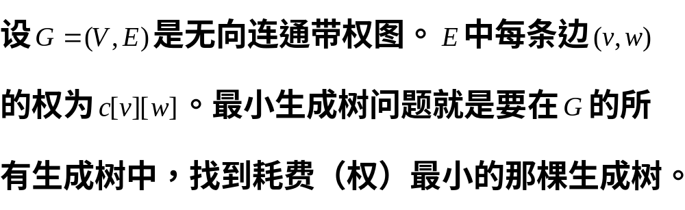
最小生成树
输入？
优化目标？
可行解？
最优解？

Slide 8
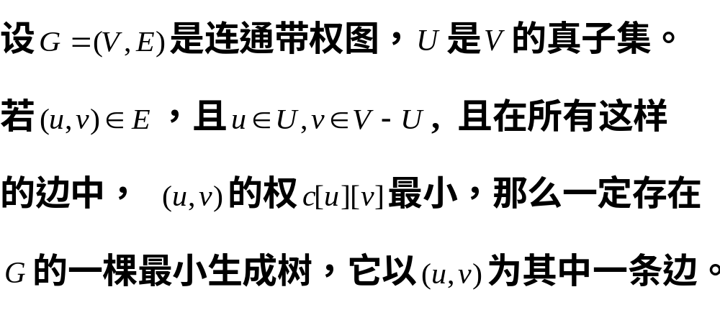
最小生成树性质-MST (Minimum Spanning Tree)性质
U
V-U
Prim
u
v
u ’
v ’

Slide 9
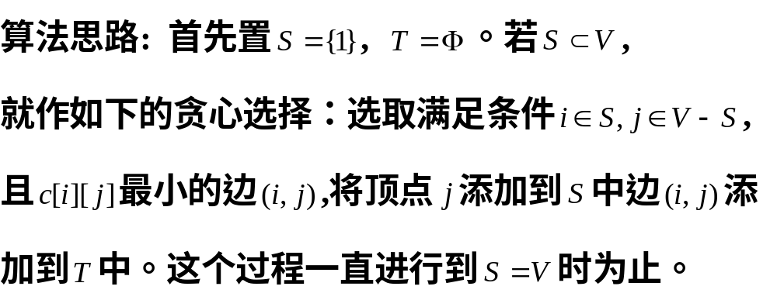
最小生成树

Slide 10

最小生成树
1
1
6
5
2
1
4
1
5
5
2
4
3
3
3
2
6
4
5
6
6
6
5
1
1
2
1
4
2
1
4
5
3
3
3
2
4
4
5
6
5
6

Slide 11
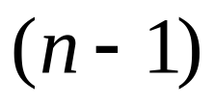
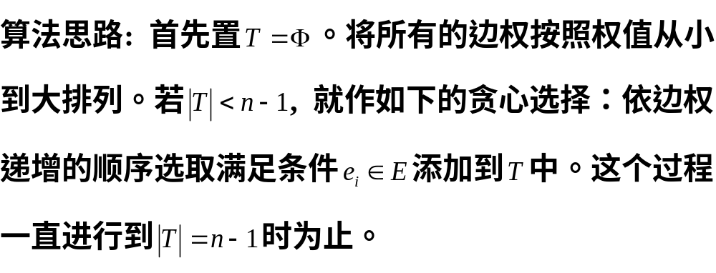
最小生成树-Kruskal算法
耗费最小
贪心权值小的边

Slide 12
最小生成树
1
6
5
2
1
4
5
5
3
3
2
6
4
5
6
6
1
2
1
5
4
5
3
3
2
4
5
6

Slide 13
最小生成树-练习
11
2
4
1
3
6
9
7
6
1
2
4
3
13
5
2
4
1
3
9
6
1
2
4
3
5

Slide 14
§4.7 多机调度问题

Slide 15
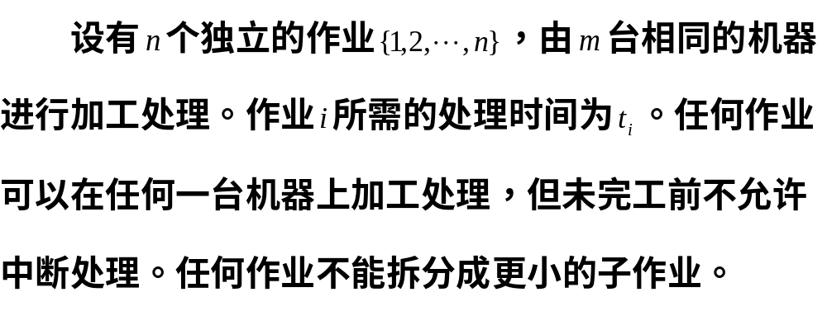
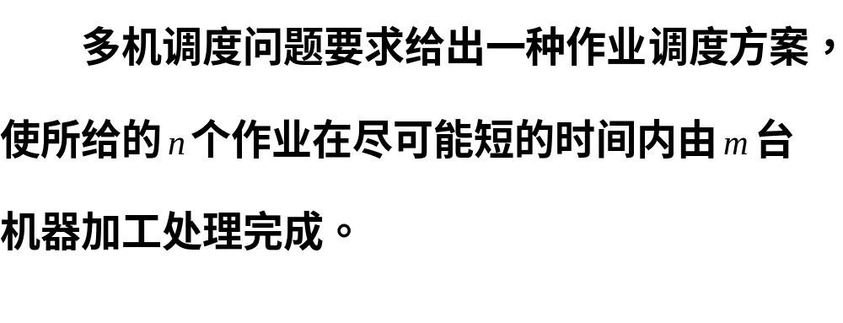
多机调度问题

Slide 16
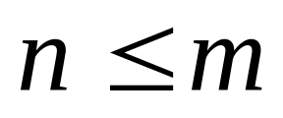
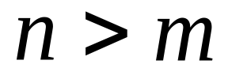
多机调度问题
属于NP完全难题。
用贪心选择策略有时可以设计出
较好的近似算法
贪心策略

Slide 17
多机调度问题
采用最长处理时间作业优先的贪心选择策略可以设计出解多机调度问题的较好的近似算法。
1)将n个作业依其所需的处理时间从大到
小排序;
2)依此顺序将作业分配给空闲的处理机。

Slide 18
多机调度问题-练习
例1：7个独立的作业{a, b, c, d, e, f, g}，
加工时间分别为{2,14,4,16,6,5,3}，由3
台机器：M1, M2, M3来加工处理。
解：
按照处理时间排序：16 14 6 5 4 3 2
16
M1
4
14
3
加工时间为17，达到最优
M2
2
7
6
5
4
2
M3
5
6
3
1

